Slide 1
Бакалаврская работа на тему: «Распознавание человеческой активности на основе канальных матриц и методов искусственного интеллекта»
Министерство науки и высшего образования Российской Федерации
Муромский институт (филиал)
федерального государственного бюджетного образовательного учреждения высшего образования
«Владимирский государственный университет
имени Александра Григорьевича и Николая Григорьевича Столетовых»
(МИ ВлГУ)
Выполнила
Студентка группы ПИН-120
Симонова А.М.

Slide 2
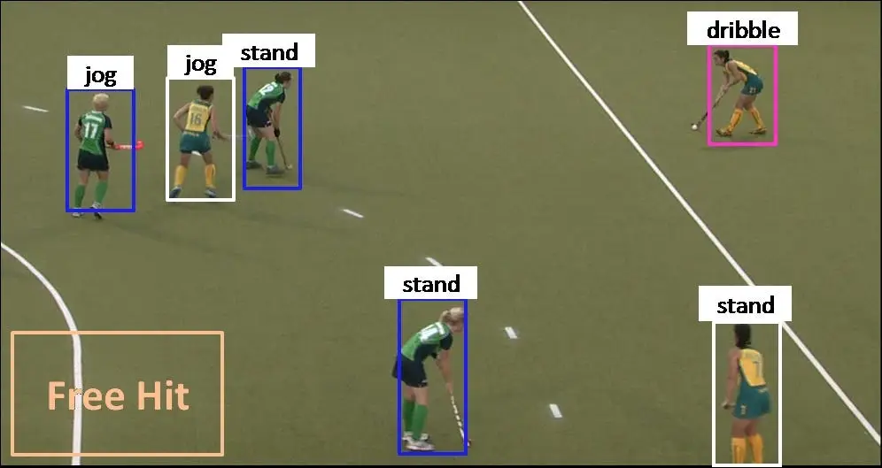
Определение
Human activity recognition (HAR) - распознание человеческой активности, процесс интерпретации движений человека с использованием компьютера.
Человеческую активность можно распознать по необработанным данным датчиков и использовать для функциональной и поведенческой оценки здоровья, удаленного мониторинга пациентов, распознавания активности умного дома, спортивной аналитики, отслеживания физической активности, транспортной аналитики.

Slide 3
Цели и задачи
Актуальность работы является востребованность, поиск альтернативных решений в сфере распознавания человеческой активности.
Целью работы является изучение информации о распознание человеческой активности на основе канальных матриц и методов искусственного интеллекта, реализация своего эксперимента в рамках тем, сбор данных и анализ с помощью методов искусственного интеллекта.
Для выполнения данной цели необходимо проанализировать исследования по теме работы, выявить алгоритм, используемые архитектуры для обучения, провести свой эксперимент, собрав данные, проанализировав и сделать вывод по получившимся результатам.

Slide 4





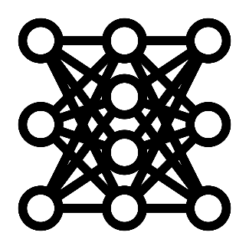
Алгоритм работы
[9 антенн; x пакетов; 56 поднесущих]
Запись активностей
амплитуды, фазы
Фильтрация
Изменение формы
Классифицированная активность

Slide 5
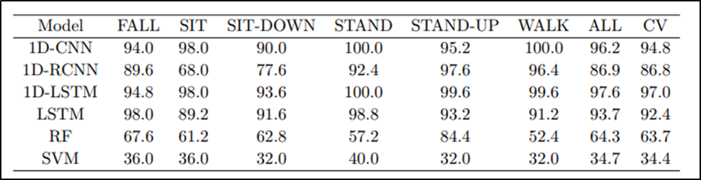
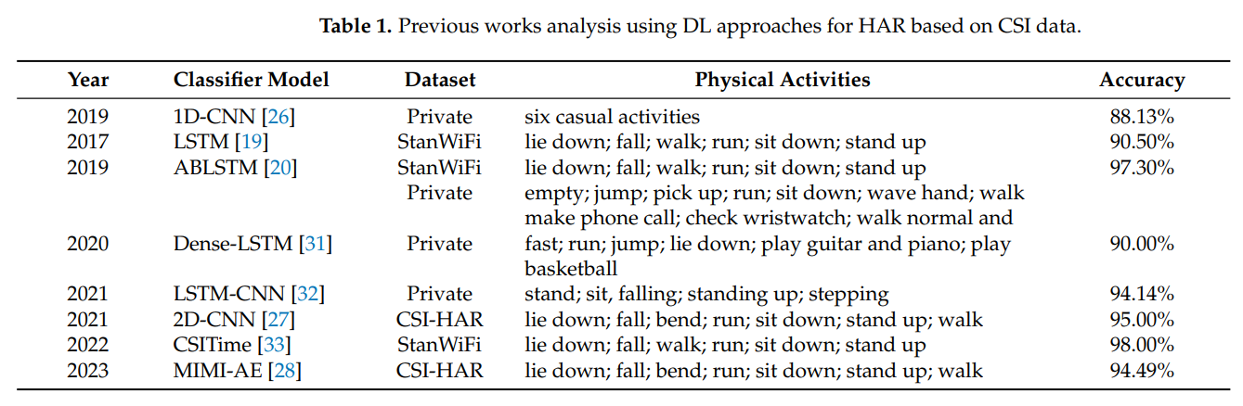
Связанные исследования

Slide 6
Эксперименты
В рамках эксперимента сравнивались 5 архитектур для обучения нейронной сети:
LSTM, 1D-CNN, 1D-LSTM, 2D-CNN, BLSTM. Были взяты на основе исследовательской части.
Эксперимент 1:
Класс 1 – Рука отсутствует внутри пространства
Класс 2 – Рука внутри пространства
Класс 3 – Рука двигается в пространстве медленно
Класс 4 – Рука резко выходит из пространства
Класс 5 – Рука плавно помещается в пространство
По 700 пакетов в классе
Эксперимент 2:
Класс 1 – Стояние
Класс 2 – Лежание
Класс 3 – Сидение
Класс 4 – Ходьба
Класс 5 – Бег
По 2500 пакетов в классе

Slide 7



Предобработка данных
Сравнение фильтров на LSTM
Фильтр | Точность %
- | 80,7
Haar (Haar) | 87,6
sym2 (Symlets) | 89,6
sym20 (Symlets) | 89,9
db1 (Daubechies) | 90,1
db38 (Daubechies) | 90,1

Slide 8
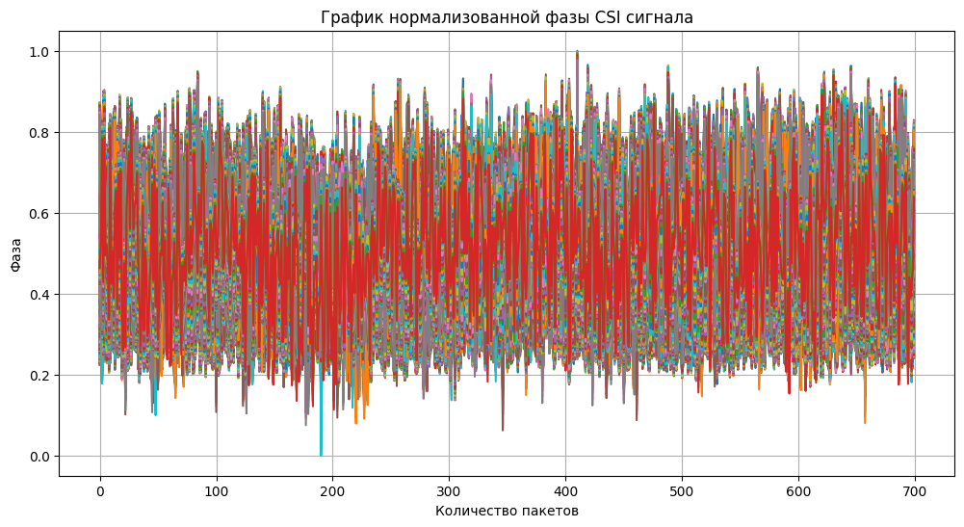
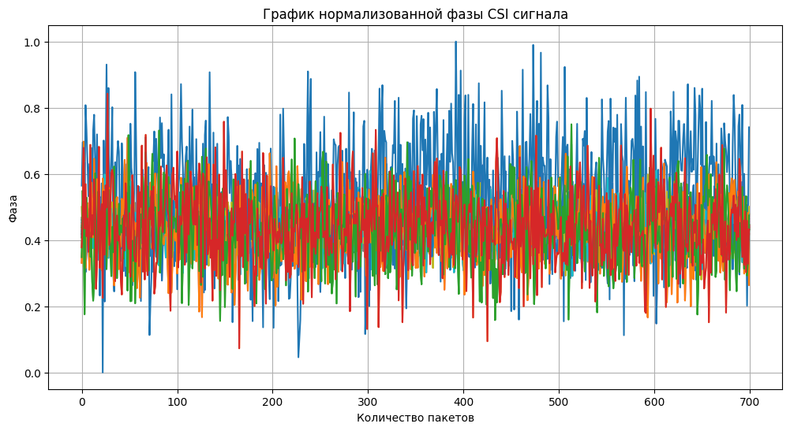

Slide 9
Результаты
Амплитуды, Эксперимент 1
Модель | Класс 1 | Класс 2 | Класс 3 | Класс 4 | Класс 5 | Средняя | Время обучения
LSTM | 100 | 100 | 100 | 100 | 53 | 90,6 | 354,2
1D-CNN | 99,8 | 99,8 | 100 | 99,8 | 52 | 90,5 | 714,0
1D-LSTM | 99,2 | 99,2 | 99,7 | 99,1 | 517 | 89,2 | 428,8
2D-CNN | 98,2 | 96,8 | 98,1 | 98,4 | 50,7 | 88,8 | 2718,02
BLSTM | 100 | 100 | 100 | 100 | 52 | 90,5 | 464,7
Фазы, Эксперимент 1
Модель | Класс 1 | Класс 2 | Класс 3 | Класс 4 | Класс 5 | Средняя | Время обучения
LSTM | 99,7 | 99,4 | 98,2 | 99,8 | 54,2 | 90,04 | 726,66
1D-CNN | 100 | 99,8 | 100 | 100 | 0,54 | 90,67 | 800,68
1D-LSTM | 100 | 99,4 | 99,4 | 99,8 | 54,1 | 90,67 | 689,5
2D-CNN | 100 | 100 | 100 | 100 | 53,5 | 90,80 | 397,91
BLSTM | 99,5 | 99,1 | 99,4 | 99,4 | 51 | 89,92 | 713,13

Slide 10
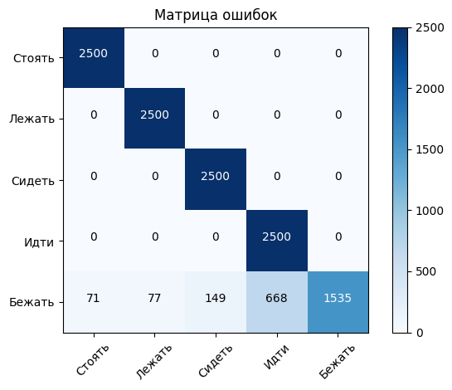
Результаты
Модель | Стоять | Лежать | Сидеть | Идти | Бежать | Средняя | Время обучения
LSTM | 100 | 99,96 | 100 | 99,92 | 60,1 | 91,9 | 800,7
1D-CNN | 99,1 | 99,5 | 97,8 | 97,6 | 58,7 | 90,3 | 2387,0
1D-LSTM | 94,3 | 99,3 | 98,2 | 96,3 | 57,6 | 90,3 | 1452,8
2D-CNN | 98 | 98 | 99,1 | 98,3 | 57,8 | 90,2 | 1192,5
BLSTM | 100 | 100 | 100 | 100 | 61,4 | 92,22 | 1390,57
Амплитуды, Эксперимент 2
Матрица ошибок, BLSTM

Slide 11

Результаты
Модель | Стоять | Лежать | Сидеть | Идти | Бежать | Средняя | Время обучения
LSTM | 77,24 | 90,24 | 90,2 | 86,6 | 59,2 | 80,63 | 654,53
1D-CNN | 88,68 | 96,96 | 88,12 | 86,4 | 57,32 | 90,68 | 1907,39
1D-LSTM | 99,2 | 99,6 | 98,92 | 99,64 | 61,48 | 91,71 | 1199,51
2D-CNN | 99,92 | 99,8 | 99,88 | 100 | 63,28 | 9213 | 745,44
BLSTM | 90,52 | 94,48 | 93,12 | 94,08 | 61,6 | 86,67 | 929,29
Фазы, Эксперимент 2
Матрица ошибок, 2D-CNN

Slide 12
Результаты
Датасеты | Точность %
Амплитуда | 90,47
Фаза | 90,47
Амплитуда (нормализованные) | 90,54
Фаза (нормализованные) | 89,97
Амплитуда+Фаза (нормализованные) | 90,10
Модель | Датасет | Время с | Точность %
1D-CNN | Фазы | 3783,94 | 91,7
1D-LSTM | Фазы | 2146,8 | 92,34
2D-CNN | Фазы | 1372,17 | 92,45
LSTM | Амплитуды | 3012,19 | 92,27
BLSTM | Амплитуды | 1361,04 | 92,21

Slide 13
Заключение
В рамках экспериментов сравнивались 5 архитектур для обучения нейронной сети.
Были проведены сравнения точности за счет изменения гиперпараметров: batch_size, epochs, регуляризации. Проводилось сравнение и изменение структуры отдельных архитектур: размер ядра, количество нейронов, добавление отдельных слоев.
Из вейвлет-фильтров показал себя наиболее эффективно фильтр db38.
Для датасета амплитуд наилучшим образом себя показали LSTM и BLSTM, имея ~90% точности для эксперимента 1 и ~92% для эксперимента 2.
Для датасета фаз с аналогичными значениями вышли архитектуры 1D-CNN, 1D-LSTM и 2D-CNN.
При этом точность для 4 из 5 классов достигала в среднем 96-100% для обоих датасетов и экспериментов.

